Slide 1
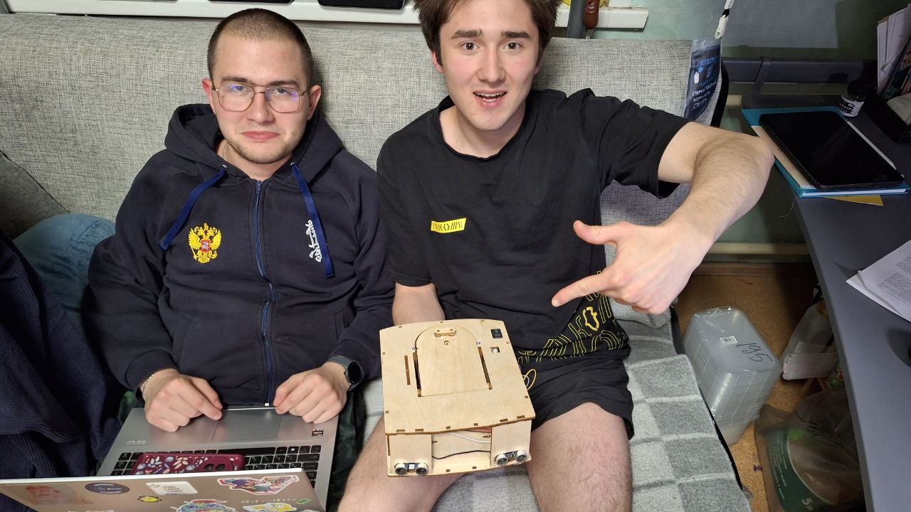
Робот-пылесос
Рахметов Ринат, Б01-301
Мурашов Степан, Б01-305

Slide 2
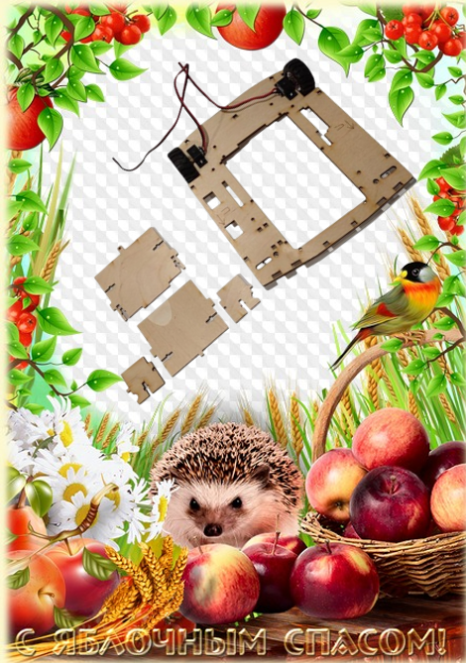
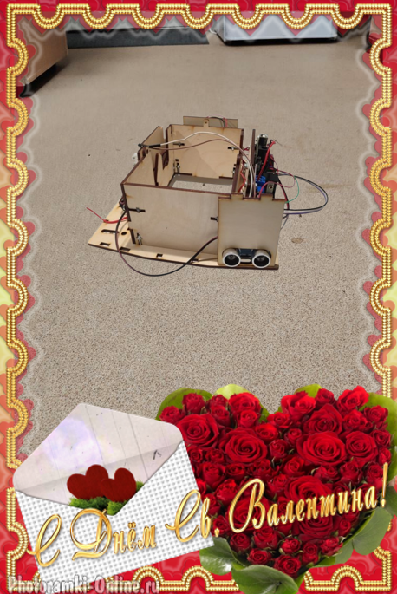

Slide 3
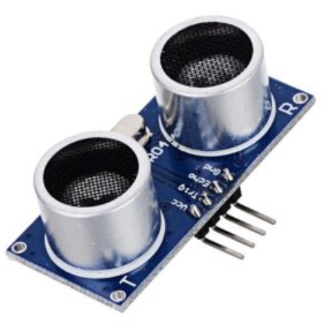
УЗ датчик
Питающее напряжение 5В;
Рабочий параметр силы тока – 15 мА;
Сила тока в пассивном состоянии < 2 мА;
Обзорный угол – 15°;
Сенсорное разрешение – 0,3 см;
Измерительный угол – 30°;
Ширина импульса – 10-6 с.

Slide 4
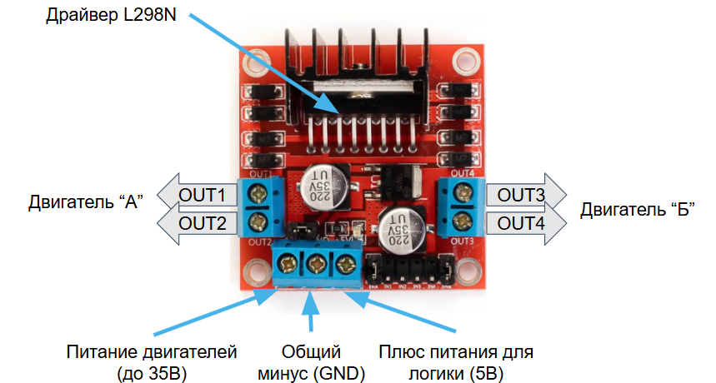
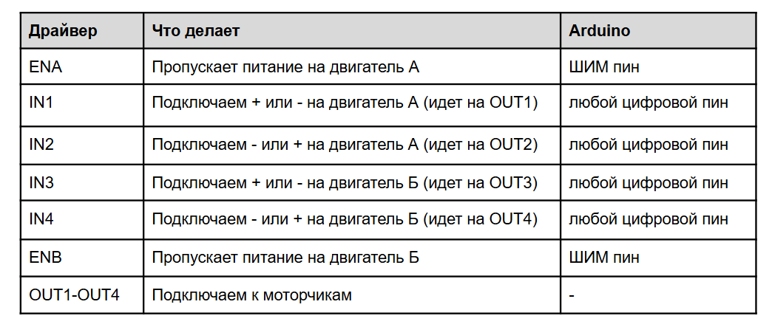
Драйвер

Slide 5
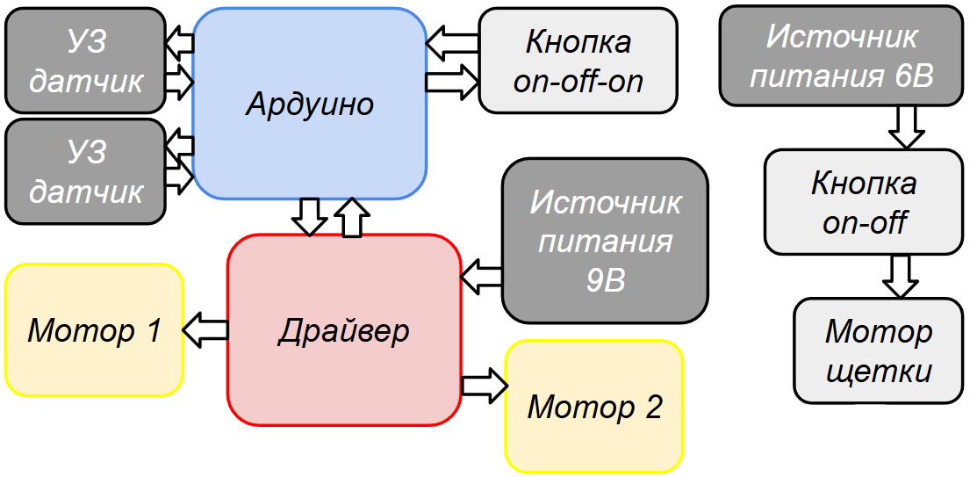
Блок-схема пылесоса

Slide 6
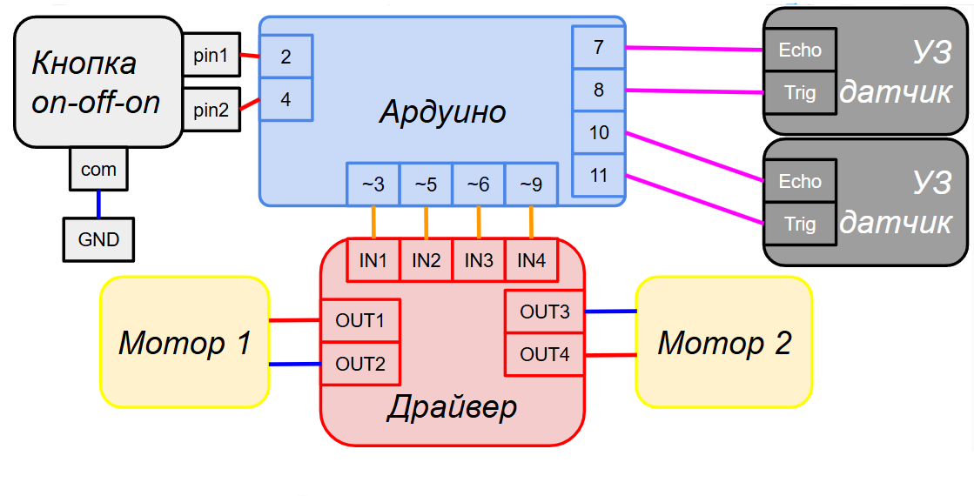
Подключение к ардуино и драйверу

